Slide 1

Department of Disaster Management

Slide 2
Issue/Problem-01

Slide 3
Prediction Based Lightning Strike Zone/Area Identification and response Groupwork Presentation Prediction-Based

Slide 4
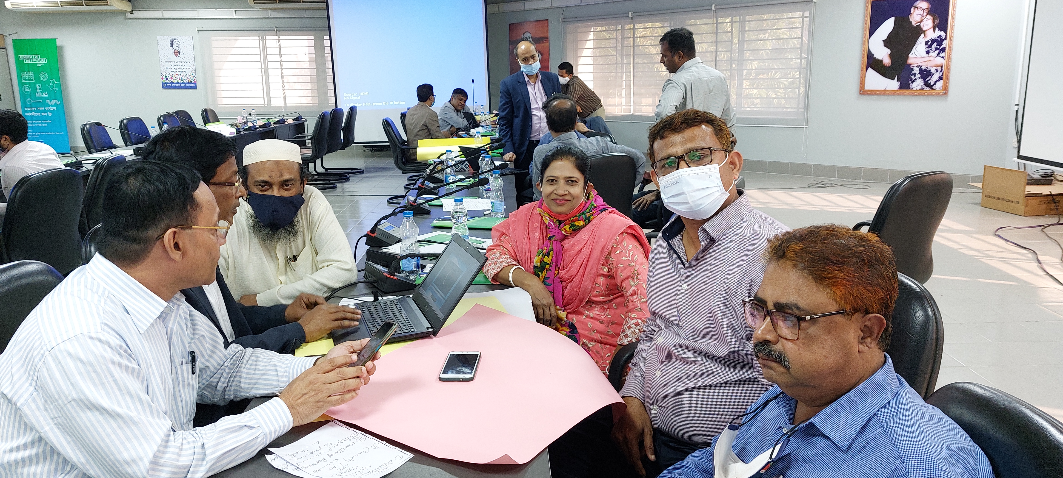
03/03/2022
DDM, MoDMR
Sl, No. | Name | Designation | Organization | Role in Group
1. | Md. Olid Bin Asad | System Analyst | MoDMR | Group Leader
2. | Md. Nuruzzaman | DD | DDM | Member
3. | A B M Akram Hossain | DD | DDM | Member
4. | Rekha Rani Halder | DD | DDM | Member
5. | Probir Kumar Das | Programmer | DDM | Member
6. | Syed Ashraf Ul Islam | CMS | DDM | Member
Group Photo

Slide 5
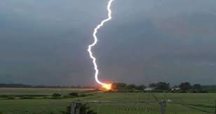
Problem Title: Prediction Based Lightning Strike Zone/Area Identification and response

Slide 6
Data & Information
Available Data and the Drivers
Required Data
Declaration of Lightning as Hazard 2016
Several Workshop recommendation
Preliminary Identification of installation point of lightning arrester
DPP on process
Causality information since 2011
District wise causality information since 2018
Details of Highest death toll for last four years
Lightning Hazard map
Web based System for Data Visualization
Area Demography (Population, Vegetation, open water body, livestock density, Elevation)
Boro Cultivation land
Time of extensive agro-based field work
Haor, Big Ponds, Fishing Zone etc
Historical data for occurrence and causality
Injury management
Strategic Border outpost (BoP)

Slide 7
Results
Integration of Lightening Forecast with BMD; SPARRSO
Dissemination of Lightning forecast to the possible striking area
Awareness Development
Determination of area for installation of Lightning arrester and sheds
Issue Policy Directives for construction of any kinds of structure in hazardous zone
Planning for Causality Management

Slide 8
Issue/Problem-02

Slide 9
Problem Selection and team formation for Data Leadership
Problem Solving Step

Slide 10
Name of Participants
Sl. No. | Name | Designation | Organization | Role in Group
1. | Md. Masum Kabir Nazrul Islam | D.D | DDM | Member
2. | ABM Akram Hossin | D.D | DDM | Member
3 | Md. Abdul Kader | Programmer | MoDMR | Member
4. | Naznin Shamima | DRRO | DDM | Member
5. | Abul Kalam Azad | A.D | DDM | Member
6. | Md. Hafizur Rahaman | A.D | DDM | Member

Slide 11
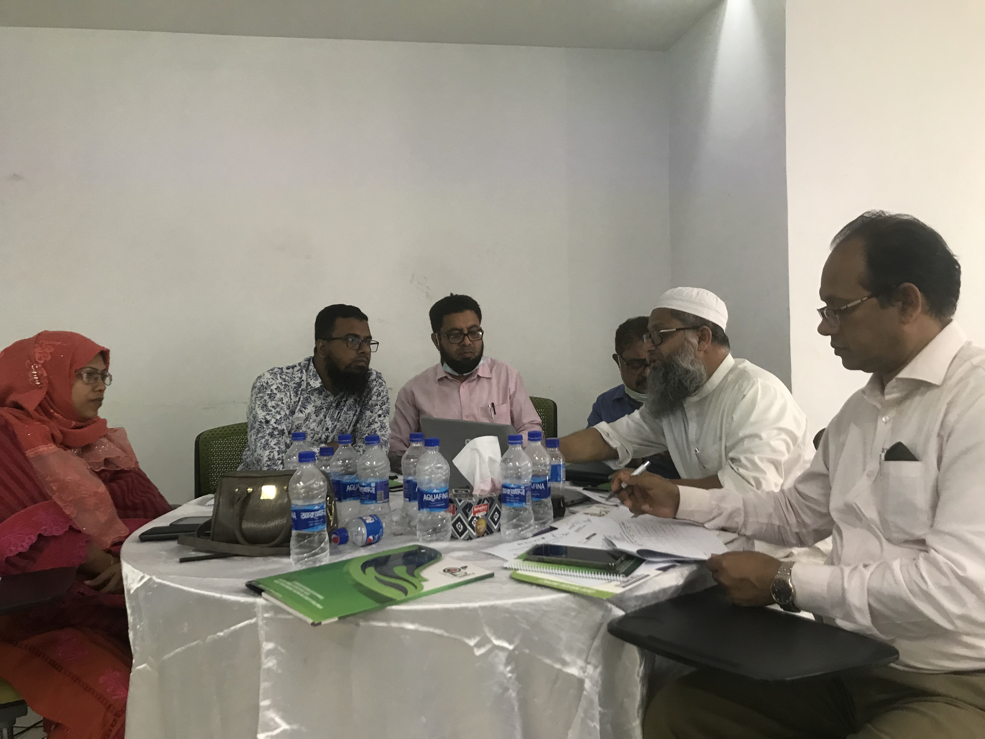
Problem Selection and team formation for Data Leadership Participants

Slide 12
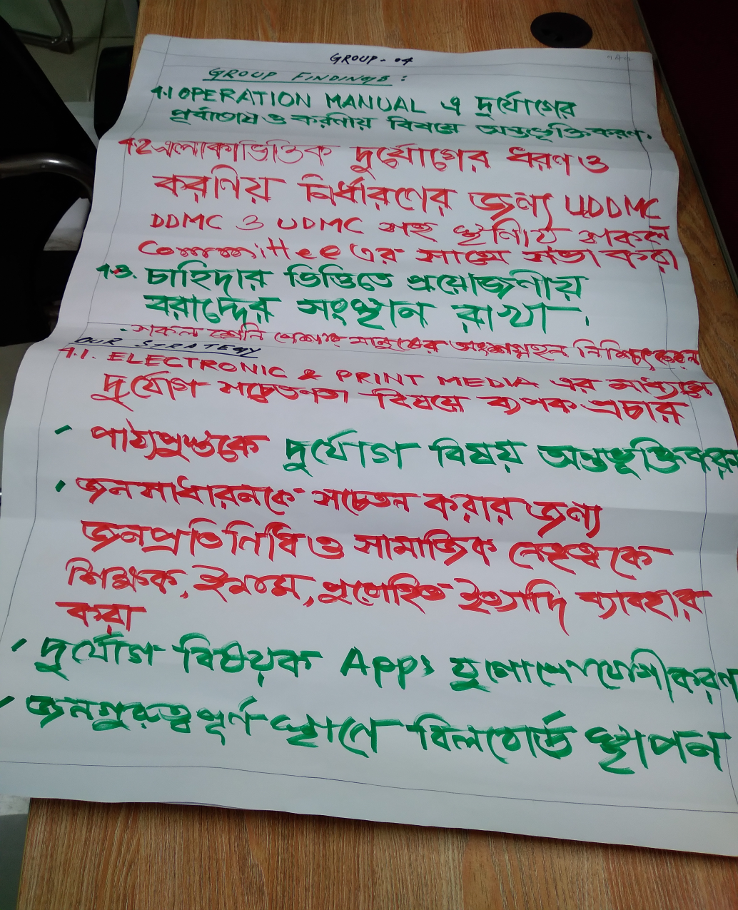
উপস্থাপনাসমূহ

Slide 13
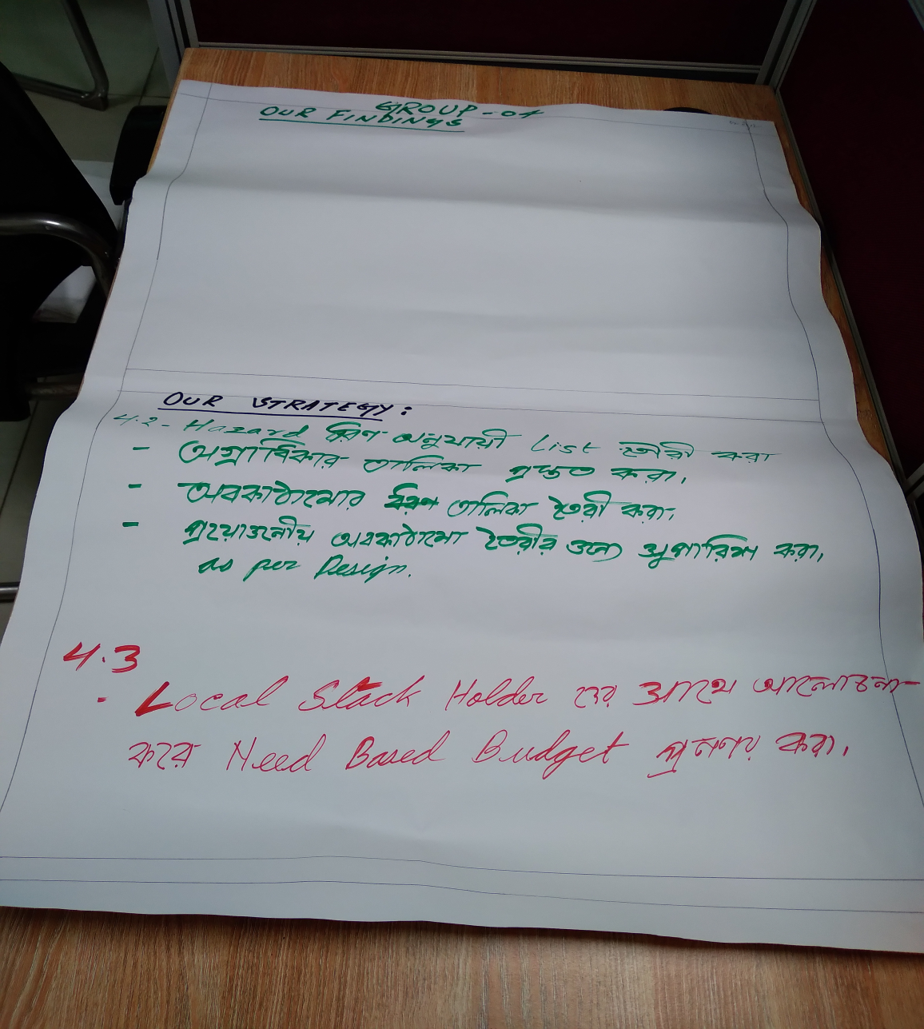

Slide 14
Problem Title
Flood Management
বন্যা ব্যবস্থাপনা

Slide 15
Objective উদ্দেশ্য
Reducung damage of life and prorerty
জীবন এবং সম্পদের ক্ষয়ক্ষতি কমানো

Slide 16
Component
Sl no | Activities | Comments
1 | Effective perparedness
2 | Effective early warning
3 | Effective rescue and recovery

Slide 17
Data
Sl no. | Data Required | Comments
1 | Base line Data | Ensuring height Use of technology to update data regularly
2 | Rainfall Information of Upstream Catchment area
3 | Satellite Image
4 | Shelter and shelter route information data
5 | Law laying house data
6 | River Siltation Data

Slide 18
Data
Sl no. | Data Required | Comments
8 | Early warning
9 | Loss and damage information
7 | PDNA Post Disaster need assessment

Slide 19
Effective Preparedness
To make all the committees active as per instruction of SOD
Taking all infrastructural preparations to manage flood/disaster
Taking preparation for services (Security, Food, Health, All communication, Special care) to be provided

Slide 20
Effective early warning সুপারিশ
Operation Manual এ দুর্যোগের পূর্বাভাস ও করণীয় বিষয় অন্তর্ভূক্তিকরণ
এলাকা ভিত্তিক দুর্যোগের ধরণ ও করণীয় নির্ধারণের জন্য DDMC, UzDMC, UDMC সহ সকল DMC এর মতামত নেয়ার নিমিত্ত প্রয়োজনীয় সভা করা
সকল শ্রেণী পেশার মানুষের অংশগ্রহণ নিশ্চিৎ করা
Electronic ও print Media এর মাধ্যমে দুর্যোগ সচেতনতা বিষয়ে বিনামূল্যে ব্যপক প্রচার ও জনগুরুত্বপূর্ণ স্থানে বিলবোর্ড স্থাপন

Slide 21
জনসাধারণকে সচেতন করার জন্য জনপ্রতিনিধি ও অন্যান্য সামাজিক নেতৃত্বকে যেমন শিক্ষক ইমাম পুরোহিত ইত্যাদিকে ব্যবহার করা
দুর্যোগের পূর্বাভাস বিষয়ক Apps সমূহ যুগোপযোগীকরণ
DMC এর সকল স্তরের (ওয়ার্ড, ইউনিয়ন, উপজেলা ও জেলা) জন্য প্রকৃত চাহিদা ভিত্তিক বাজেট বরাদ্দ
পাঠ্যপুস্তকে দুর্যোগ ব্যবস্থাপনা বিষয় অন্তভূক্তিকরণ

Slide 22
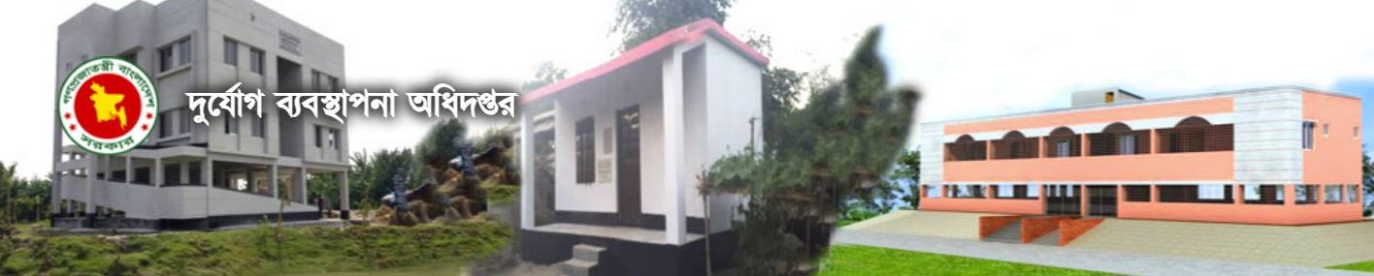
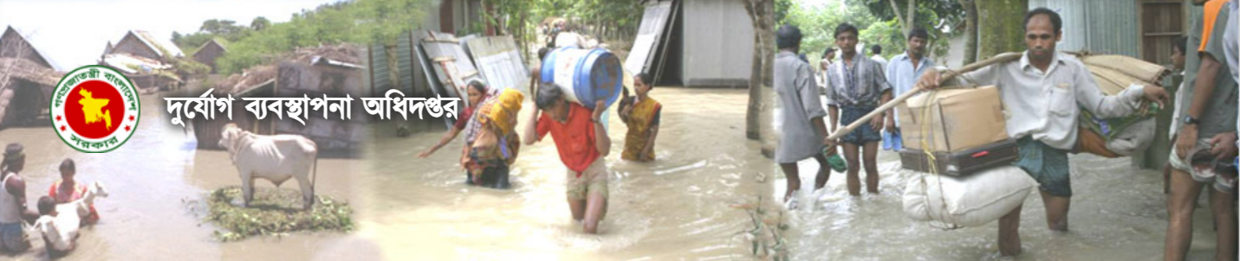
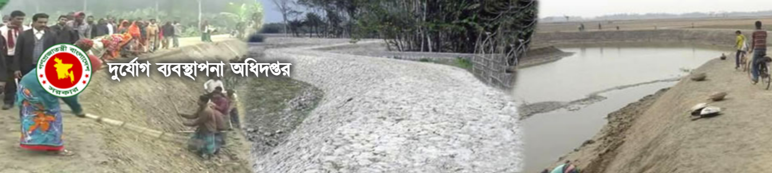
Thank You

